Slide 1
RAD1304 - Administração Financeira II
A origem das empresas e sua tipificação no Brasil
Prof. Dr. Tabajara Pimenta Junior
FEA-RP/USP

Slide 2
Revolução Industrial
Período entre 1760 a 1840
Máquinas, produtos químicos, combustíveis, processos
Forte crescimento econômico
Barcos a vapor, navios, ferrovias
Produção organizada
Fator capital
Surgimento de empresas

Slide 3
Surgimento das empresas
O comércio sempre existiu!
Crescimento e grande importância
Comerciantes – 1os. industriais
Casas comerciais – 1as. empresas
Sociedades mercantis
Contabilidade e registros
Mercado de títulos
Instituições financeiras
Leis e normas
Crescente volume de capital fixo
Maior maturação dos investimentos
Envolvimento de mais pessoas
Complexidade de operações
Grande evolução tecnológica

Slide 4
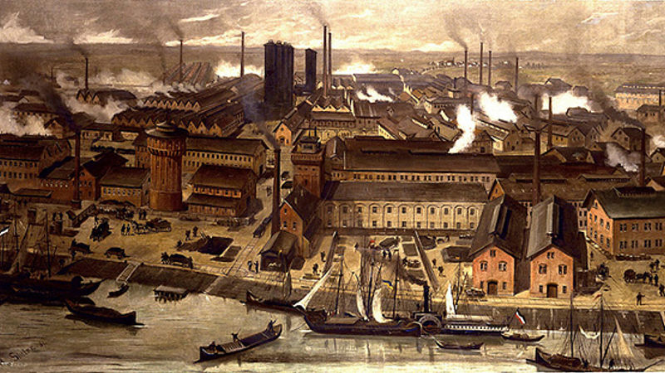
Fábrica da BASF – Século XIX

Slide 5
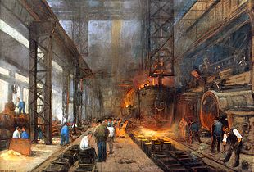
Fundição de ferro em blocos Herman Heyenbrock (1890)

Slide 6
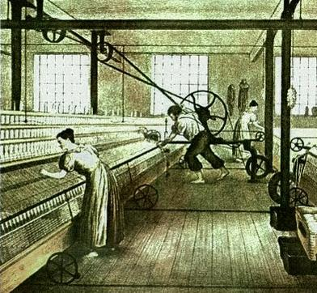
Industria de tecidos
Século XIX

Slide 7
Com o fim da Revolução Industrial...
Surgimento da empresa como fatores de produção organizados
Ascensão do Capitalismo
Primeira sociedade: parceria (comanditas)
Grandes somas de capital: empresas por ações
Crescimento do mercado de crédito

Slide 8
Conceito de Empresa
Empresa é uma atividade econômica exercida profissionalmente pelo empresário por meio da articulação dos fatores produtivos para a produção ou circulação de bens ou de serviços, com o ânimo de lucro.

Slide 9
1º Teórico da Administração
Organização Racional do Trabalho
Estudos dos tempos e movimentos
Estudo da fadiga humana
Divisão e especialização do trabalho
Desenho de cargos e tarefas
Padronização e métodos científicos
Frederick Winslow Taylor
1911

Slide 10
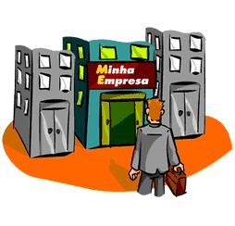
Tipos de Empresas
Empresário
Empresa Individual
Sociedade Empresária
Considera-se empresário quem exerce profissionalmente atividade organizada para a produção ou circulação de bens ou de serviços.

Slide 11
Código Civil
Para caracterizar um Empresário:
1
Exercício de atividade econômica e, por isso, destinada à criação de riqueza, pela produção de bens ou de serviços ou pela circulação de bens ou serviços produzidos.
2
Exercício de atividade organizada por meio da coordenação dos fatores da produção - trabalho, natureza e capital - em medida e proporções variáveis.
3
Exercício da atividade de modo habitual e sistemático, ou seja, profissionalmente, o que implica dizer em nome próprio e com ânimo de lucro.

Slide 12
Código Civil
Para caracterizar uma Empresa:
1
Atividade econômica organizada para a produção ou circulação de bens e serviços, visando a criação de riqueza e com ânimo de lucro.
2
Atividade com dimensão dinâmica e abstrata.
3
Atividade que envolve atos humanos, sendo objeto (e não sujeito!) de relações jurídicas.

Slide 13
Código Civil
Para caracterizar um Estabelecimento Empresarial:
1
Complexo de bens organizado para exercício da empresa por empresário ou sociedade empresária.
2
Tem uma dimensão estática representada por elementos materiais (móveis e imóveis) e imateriais (nome, ponto, marca, propriedade industrial).

Slide 14
Empresário ≠ Empresa ≠ Estabelecimento
Empresarial

Slide 15
Código Civil
Parágrafo Único
Não se considera empresário quem exerce profissão intelectual, de natureza científica, literária ou artística, ainda com o concurso de auxiliares ou colaboradores, salvo se o exercício da profissão constituir elemento de empresa.
!

Slide 16
Código Civil
Portanto...
!
É a impessoalidade o fator organizacional da atividade econômica que caracteriza a atividade empresarial.

Slide 17
Tipos de Sociedades
Sociedades
Sociedade Simples
Tem por objeto o exercício de atividade social.
Sociedade Empresária
Tem por objeto o exercício de atividade empresarial.

Slide 18
Os sócios exercem as atividades.
A expertise dos sócios se liga com a atividade da sociedade.
Sociedade Simples
Registro Civil de Pessoas Jurídicas
Sociedade Empresária
Registro na Junta Comercial

Slide 19
Empresa Individual
Empresário
Empresa Individual de Responsabilidade Ilimitada
Empresa Individual de Responsabilidade Limitada - EIRELI
Sociedade Empresaria
Sociedade em Nome Coletivo
Sociedade em Comandita Simples
Sociedade Limitada
Sociedade Anônima
Sociedade em Comandita por Ações

Slide 20
Empresa Individual de Responsabilidade Ilimitada
Único proprietário
Restrita à pessoa física
Única empresa
Nome do empresário
Responsabilidade ilimitada
Um empregado
Se Micro Empreendedor Individual (< R$60 mil/ano)

Slide 21
Empresa Individual de Responsabilidade Limitada (EIRELI)
Único proprietário
Restrita à pessoa física (lei omissa!)
Única empresa (pode ter filiais)
Nome do empresário
Responsabilidade limitada
Pode ter empregados
Patrimônio ≥ 100 salários-mínimos

Slide 22
Sociedade em Nome Coletivo
Duas ou mais pessoas
Restrita a pessoas físicas
Responsabilidade solidária e ilimitada
Firma comercial com nome dos sócios
Proibida a denominação social
Administração exclusiva de sócios
Sócios podem integrar capital com prestação de serviços

Slide 23
Sociedade em Comandita Simples
Sócios Comanditados
Pessoas físicas
São os gestores
Responsabilidade solidária e ilimitada
Sócios Comanditários
Pessoas físicas ou jurídicas
Responsabilidade restrita ao capital
Não participam da gestão

Slide 24
Sociedade Limitada
Duas ou mais pessoas
Sócios solidários na integralização do capital
Responsabilidade limitada às quotas de capital
Pode ter denominação social
Pode ter administradores profissionais
Constituição simples
Sócios não podem integrar capital com prestação de serviços

Slide 25
Sociedade Anônima
Duas ou mais pessoas
Capital representado por ações
Capital aberto ou fechado
Regida por lei e estatuto
Normativa / Institucional (não contratual!)
Sociedade de capitais, não de pessoas
Uso exclusivo de denominação social ou nome de fantasia

Slide 26
Sociedade em Comandita por Ações
Sócios Comanditados
Sócios Comanditários
Pessoas físicas
São os gestores
Responsabilidade solidária e ilimitada
Pessoas físicas ou jurídicas
Responsabilidade restrita ao capital
Não participam da gestão
Seguem normas relativas às S.A.
Destituição de sócios diretores por maioria de 2/3 dos sócios
Destituídos e exonerados mantém responsabilidade por 2 anos

Slide 27
Porte das Empresas no Brasil
Empresas de Grande Porte
Faturamento > R$300 milhões/ano
Mínimo de 500 funcionários – Indústria
Mínimo de 100 funcionários – Comércio e Serviços
Empresas de Médio Porte
R$4,8 milhões/ano < Faturamento ≤ R$300 milhões/ano
100 ≤ funcionários < 500 – Indústria
50 ≤ funcionários < 100 – Comércio e Serviços
Empresas de Pequeno Porte
R$360 mil/ano < Faturamento ≤ R$4,8 milhões/ano
20 ≤ funcionários < 99 – Indústria
10 ≤ funcionários < 49 – Comércio e Serviços
Micro Empresas
Faturamento < R$360 mil/ano
Máximo de 19 funcionários – Indústria
Máximo de 09 funcionários – Comércio e Serviços

Slide 28
Portes das Empresas no Brasil
Micro Empresas
Empresas de Pequeno Porte
Empresas de Médio Porte
Empresas de Grande Porte
Empresa Individual
Empresa Individual de Responsabilidade Limitada - EIRELI
Empresa de Sociedade Limitada
Empresa de Sociedade Anônima

Slide 29
Não confundir!
→
Forma jurídica
Empresa Individual de responsabilidade: limitada e ilimitada
Sociedades empresárias: nome coletivo, comandita simples, comandita por ações, limitadas, anônimas
→
Porte
Micro, Pequeno, Médio e Grande
→
Regime tributário
Simples, Lucro Presumido, Lucro Real

Slide 30
Organizações especiais: Cooperativas
Sociedade simples. Não é uma sociedade empresária.
Sociedade de pessoas e não de capital
Natureza jurídica específica: Lei 5764 (71) e Lei 7231 (84)
Prestação de serviços aos cooperados sem objetivo de lucro
Cooperados: responsabilidade limitada ou ilimitada
Quotas de capital são intransferíveis a terceiros

